Slide 1
Plagio y ciberplagio entre el
alumnado académico: estado
de la cuestión, últimos estudios
y herramientas antiplagio
10 de abril de 2014
Manu Ruiz de Luzuriaga
Oficina de Referencia
Biblioteca
Universidad Pública de Navarra
manuel.ruiz@unavarra.es
9745
Plagio académico - 1

Slide 2
Plagio y ciberplagio I
"En los años noventa, asociado al primer boom tecnológico y a la incipiente penetración de los ordenadores personales e Internet en los hogares y lugares de trabajo, y gracias a las características de estos nuevos medios […] se constató el florecimiento de una novedosa forma de copiar obras ajenas presentándolas como propias: el ciberplagio." (Sureda-Negre, Jaume 2009)
"Antes de la revolución digital los universitarios acudían a las bibliotecas para realizar sus trabajos, y aunque evidentemente podían copiar todo el contenido de un libro, era un trabajo mucho más laborioso que pulsar dos botones del teclado de un ordenador. Conllevaba una lectura más o menos comprensiva y su posterior redacción, con lo que se conseguía que el alumno, aun sin haber investigado, tuviese una mayor noción del trabajo propuesto. Gracias a la tecnología, esto ahora no se consigue, ya que muchos estudiantes ni se molestan en parafrasear, o siquiera leer, lo que obtienen de la Red". (Caldevilla Domínguez, David 2010)
Plagio académico - 2

Slide 3
Plagio y ciberplagio II
La cantidad de información disponible, cada vez mayor y de más calidad.
La diversidad de información dificulta detectar el plagio.
La comodidad para la copia: en unos segundo trasladamos grandes cantidades de texto.
El plagio ha existido siempre: utilizar algo ajeno sin citarlo correctamente. Con las nuevas tecnologías el problema se ha acrecentado, por una triple vía:
Plagio académico - 3

Slide 4
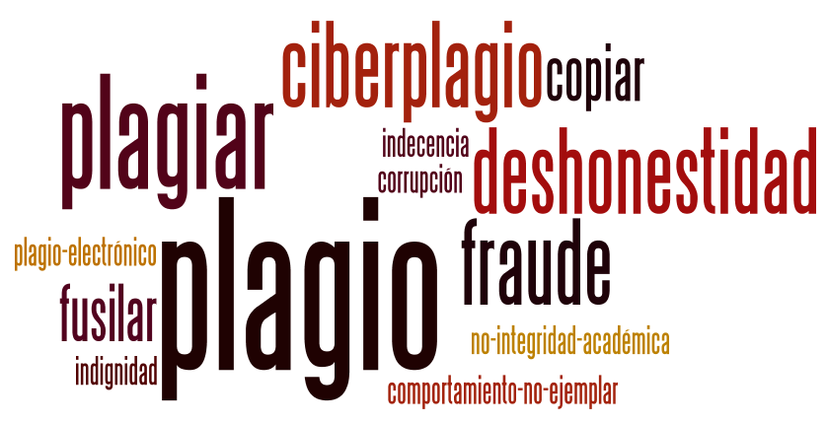
Plagio y ciberplagio III
Plagio académico - 4

Slide 5
Comportamientos deshonestos relacionados con la información
1. ¿Qué es plagio?
Los males de la universidad
En el contexto de mis clases de esta semana las revistas de medicina se transforman en las "ciencias de la vida diario". O aparecen frases incomprensibles y de sintaxis variopinta como estas:
- "los artículos sólo las ciencias se indexan"
- "Medline Plus es el Instituto Nacional de la página web de la salud"
- (la base de datos está disponible) "detrás de un peaje de pared accesible sólo a los suscriptores de pago"
"los artículos centrales de PubMed es libre de leer" (se refiere a que los documentos en PubMed Central son de acceso abierto)
(Rodríguez Yunta, 2014)
Presentar un trabajo ajeno como propio
Parafrasear textos ajenos sin citar la fuente
Copiar un texto haciendo pequeños cambios para disimular el plagio y no citar la fuente
Incorporar a nuestro trabajo ideas, teorías, datos, etc. sin citar la fuente
Completar un trabajo a base de retales de trabajos ajenos, aunque citemos la fuente
Traducir un trabajo ajeno o parte de él y presentarlo como propio
Plagio académico - 5

Slide 6
Comportamientos deshonestos relacionados con la información
2. ¿Qué no es plagio?
Incluir en nuestro trabajo fragmentos de texto ajenos, siempre que esté justificado, aparezca entrecomillado y citemos la fuente
Parafrasear, comentar, resumir, condensar texto ajeno. Siempre de forma justificada y citando la fuente
Usar la información que es comúnmente conocida y admitida. Aquí no sería necesario citar la fuente donde hemos obtenido la información
Incorporar a nuestro trabajo ideas, teorías, datos, etc. ajenos. Siempre citando la fuente
Plagio académico - 6

Slide 7
Comportamientos deshonestos relacionados con la información
3. Otros comportamientos deshonestos
Incorporar a nuestro trabajo ideas, datos, fragmentos de trabajos ya presentados anteriormente por nosotros, sin citarlos.
Autoplagio
Presentar como originales trabajos ya presentados anteriormente por nosotros mismos.
Autoplagio
Cita de referencias bibliográficas no consultadas
Falsas citas
Datos falsos
Falsear datos para resolver un problema o inventar datos en una investigación
Colusión
Colaboración no autorizada de estudiantes para realizar un trabajo
Suplantación
Comprar o vender trabajos académicos
Plagio académico - 7

Slide 8
Compraventa de trabajos académicos I
En la Red han aparecido una gran cantidad de portales (verdaderas fábricas de trabajos académicos) que ofrecen la realización de trabajos de todo tipo. Las reglas son claras: tarifas con precios diferentes dependiendo del encargo (no se cobra lo mismo pro realizar una tesis doctoral que por hacer un trabajo de curso de bachillerato) y garantías de que se entregará un producto de calidad. evidentementte, todo se rige por las reglas del mercado: el cliente puede elegir diferentes niveles de calidad (no puede valer lo mismo un aprobado que un sobresaliente) y la premura tiene también su precio: no se cobrará lo mismo por un trabajo si se tiene que entregar dentro de dos meses o si se necesita para ser presentado en dos días. (Comas-Forgas, Rubén 2008)
Portales de intercambio de trabajos académicos
El rincón del vago
Alipso
Monografías
Suplantación
Boca a boca
Intercambio
Portales de ensayos
Suplantación
Ensayos a la carta
Muy profesional
Trabajos de encargo
Hasta los años 90
Artesanal
Gratuito o de pago
Decaen con Turnitin
Hasta el año 2000
Diferentes tarifas
Leyes del mercado
Poco estudiado
Época pre-TIC
Surgen con las TIC
Plagio académico - 8

Slide 9
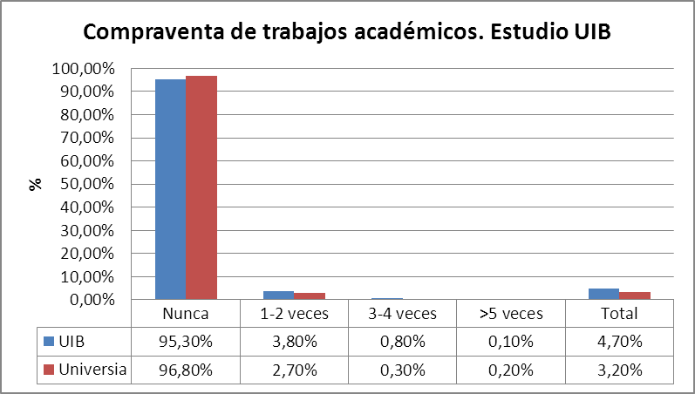
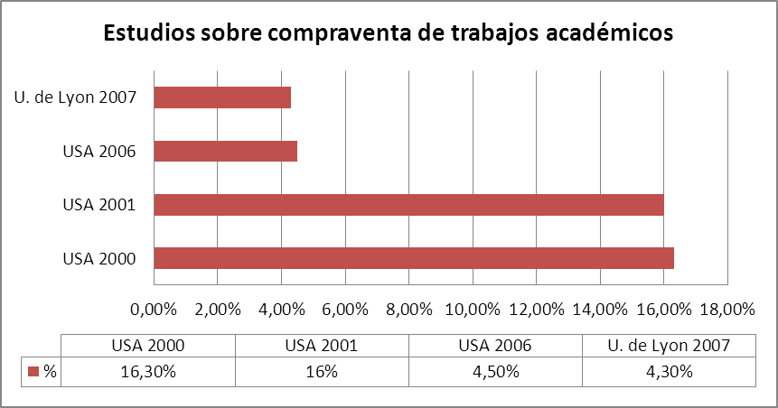
Compraventa de trabajos académicos II
“De las 30 tesis doctorales que han pasado por sus manos asegura que nunca ha dudado de la legalidad de la rúbrica. «Cuando yo era estudiante en París, sabía de gente que lo hacía. La delincuencia no ha surgido con las nuevas tecnologías, simplemente la industrializan. Pero plagiadores han existido siempre».” (García Mataeche, Aurora 2011)
En 2005, en una entrevista radiofónica, el director de una de estas compañías [en UK] afirmo que su empresa vendía entre 500 y 1000 ensayos semanales, sobre todo a estudiantes extranjeros, que eran el 80% de la clientela. Según fuentes gubernamentales, en 2007 este negocio podía mover anualmente 200 millones de libras y la empresa más prolífica ha afirmado mover 1,5 millones de libras. (Comas-Forgas, Rubén 2008)
Universidad de las Islas Baleares 2007
727 estudiantes de Universidad de les Illes Balears
560 alumnos españoles registrados en el portal Universia
Encuesta
4,7% del alumnado de la UIB y 3,2% de Universia dicen haber comprado, en al menos una ocasión, y presentado como propio, un trabajo académico a través de un portal de Internet.
Compraventa de trabajos académicos
Asesoría de tesis
Ayuda para hacer tu tesis
Ayuda en tesis doctorales
Tesis y tesinas
Centro de ayuda académica
Comprar título universitario
Term Paper Mills
(Comas-Forgas, Rubén 2008)
Plagio académico - 9

Slide 10
Tipología del plagio académico I
Sin cita de fuentes
The Ghost Writer
Se reproducen fragmentos enteros sin alteración
The Potluck Paper
The Photocopy
Entregar un trabajo ajeno como si fuese propio
Se combinan distintas fuentes, sin referenciar ninguna
The Poor Disguise
Se reproducen fragmentos, de los que se cambian algunas palabras
The Labor of Laziness
Reformulación de distintas fuentes, que conforman el trabajo final
The Self-Stealer
Utiliza préstamos de trabajos propios anteriores
(Morató Agrafojo,Yolanda 2012, adaptado de Tripathi, Richa 2009)
Plagio académico - 10
Notes:
Potluck: Olla común, cocido, lo que haya
Poor Disguise: Mal disfraz
Labor of Laziness: Trabajo que causa la pereza (se toma el mismo trabajo que haciéndolo bien)
Self-Stealer: Autorobo

Slide 11
Tipología del plagio académico II
Con cita de fuentes
The Forgotten Footnote
No se pueden localizar las fuentes debido a referencias incorrectas.
The Too Perfect Paraphrase
Misinformed
Se cita al autor, pero sin los datos para localizar la fuente. Suele esconder otras formas de plagio.
Se cita al autor, pero no se entrecomillan las palabras textuales. Así se hace pasar por propia una redacción ajena.
The Resourceful Citer
Se cita y referencia correctamente, pero todo el trabajo son citas literales y paráfrasis. No hay nada original.
The Perfect Crime
En algunos fragmentos se citan las fuentes, pero en otros se hace una paráfrasis de esas mismas fuentes sin citar.
(Morató Agrafojo,Yolanda 2012, adaptado de Tripathi, Richa 2009)
Plagio académico - 11
Notes:
Resourceful: ingenioso

Slide 12
Tipología del plagio académico III
Otros tipos de plagio
Copy and Paste Plagiarism
Cambio de alguna palabra de la cita y se reproduce sin comillas.
Metaphor Plagiarism
Word Switch Plagiarism
Citas directas sin comillas.
Emplear el lenguaje creativo de un autor sin hacer constar el debido reconocimiento.
Idea Plagiarism
Hacer pasar una idea ajena como propia.
Reasoning Plagiasrism
Seguir el razonamiento de otro autor de la misma forma que lo desarrolla en su trabajo original
Data Plagiarism
Uso de datos de otros estudios sin reconocimiento
(Morató Agrafojo,Yolanda 2012, adaptado de Tripathi, Richa 2009)
Plagio académico - 12
Notes:
Switch: cambiar

Slide 13
Causas del plagio académico I
Causas achacables al alumno
Intento de obtención de mejores calificaciones académicas
En el clima ético actual se considera el plagio como algo trivial
El plagio es un desafío, una forma de enfrentarse a la autoridad
Pereza: es más fácil, sencillo y cómodo que hacer el trabajo uno mismo*
Mimetismo: el resto de compañeros lo hace
Falsos valores: se ve el plagio como inteligente y aceptable
Plagio académico - 13

Slide 14
Causas del plagio académico II
Causas debidas a la falta de formación del alumnado
Mala gestión del tiempo dedicado al estudio y a la elaboración de los trabajos académicos
La bibliografía puede ser complicada y engorrosa: "Para los estudiantes universitarios y otros profesionales menos avezados en estos asuntos, el "tema de la bibliografía" es sumamente engorroso, incluso, algunos renuncian a reconocer los materiales que han contribuido a la realización de su trabajo, algo inaceptable desde el punto de vista ético y legal en el ámbito de la ciencia". (Rodríguez Castilla, Liuris 2009)
Desconocimiento de las pautas básicas para la elaboración de un trabajo académico*
Plagio académico - 14

Slide 15
Causas del plagio académico III
Causas debidas a la falta de información del alumnado
Creencia de que lo que se hace no es malo. Cultura del copy-paste como todo en Internet
Creencia de que los trabajos solicitados no aportan nada a su formación
Creencia de que el trabajo es irrelevante y que lo importante es el examen
Creencia de que lo importante es buscar y encontrar la información, no su síntesis o tratamiento y asimilación
Creencia de que todo lo que está en Internet se puede copiar*
Creencia de que es peligroso citar las fuentes utilizadas porque el profesor penalizará haber utilizado las ideas de otra persona
Creencia de que un trabajo consiste en localizar información pertinente y ensamblarla para presentarla
Plagio académico - 15

Slide 16
Causas del plagio académico III
Causas derivadas de la metodología docente
Exceso de demanda de trabajos con la nueva metodología EEES
Creencia de que muchos trabajos no los leerá el profesor por falta de tiempo*
Escasa valoración respecto a la nota media de la asignatura
Evaluación de los trabajos de forma superficial y poco razonada
Los profesores no siempre obligan a citar las fuentes
Algunos profesores que no hacen un seguimiento de la evolución de los trabajos
Masificación en las aulas. A mayor masificación menor relación profesor alumno: terreno abonado para el plagio
Plagio académico - 16

Slide 17
Causas del plagio académico IV
Causas achacables a la impunidad
Ausencia de mecanismos disuasorios: la evaluación beneficio / riesgo es favorable
Facilidad, comodidad y anonimato para acceder a Internet y encontrar información*
Desmotivación al saber que compañeros han colado trabajos plagiados y han conseguido mejores calificaciones que trabajos originales
Sensación de impunidad: el profesor no podrá averiguar que se ha copiado*
Alumnos muy hábiles con las TIC y docentes poco hábiles: confianza en no ser descubiertos.
Plagio académico - 17

Slide 18
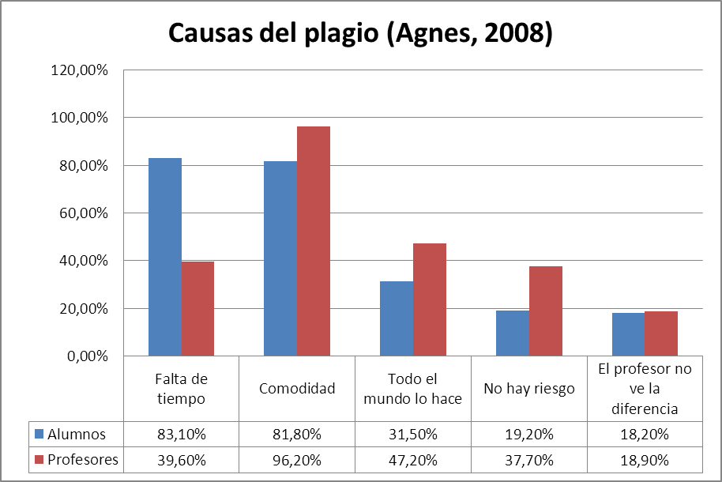
Causas del plagio académico IV
Plagio académico - 18

Slide 19
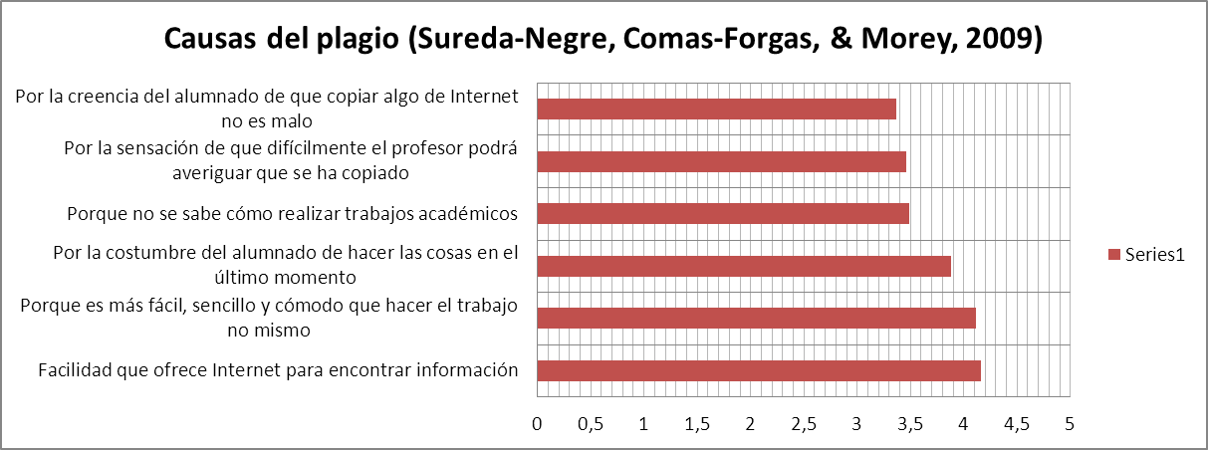
Causas del plagio académico IVa
Plagio académico - 19

Slide 20
Estado de la cuestión: últimos estudios y datos I
Estudios internacionales: principales conclusiones
Hay estudios que cifran en un 75% los estudiantes que han usado material ajeno en un trabajo.
Otros estudios rebajan esta cifra a un 40-50%.
Se señala que los hombres plagian más que las mujeres.
Los estudiantes de carreras técnicas plagian más que los de humanidades y ciencias sociales.
Los estudiantes extranjeros (en Australia, Reino Unido y Nueva Zelanda) plagian más que los autóctonos. Principalmente lo de origen sur-asiático (Indonesia, China, Tailandia…)
Gran cantidad de estudios desde 2000, que es cuando comienza el interés por el plagio.
(Sureda-Negre, Comas-Forgas, & Morey, 2009)
Plagio académico - 20

Slide 21
Estado de la cuestión: últimos estudios y datos II
Universidad Ramón Llull 2004
468 alumnos de Enfermería
Encuesta
(Blanch-Mur, Rey-Abella, & Folch-Soler, 2006)
50%
dicen haber dejado un trabajo a otros como modelo para resolver un caso o un ejercicio
25%
declaró haber dejado su trabajo a otro compañero para que este lo copiara directamente
20%
declaró haber copiado textos idénticos de libros sin citarlos en la bibliografía
15%
declaró haber presentado el mismo trabajo que otro alumno a quien ya habían aprobado
13%
declaró haber dejado que un compañero les hiciera el trabajo
9%
declaró haber presentado un trabajo presentado anteriormente en otra asignatura
90%
consideró deshonesto copiar el trabajo de otro compañero sin que este se enterara
70%
consideró deshonesto dejar que un compañero les hiciera el trabajo
60%
considera deshonesto copiar textos idénticos de libros sin citarlos en la bibliografía
22%
consideró deshonesto dejar el trabajo a otros como modelo para resolver un caso o un ejercicio
Plagio académico - 21

Slide 22
Estado de la cuestión: últimos estudios y datos III
Universidad de Zaragoza; Universidad de Barcelona 2008
299 alumnos y profesores de todas las materias, con predominio de Economía, Derecho y Sociología
Encuesta
(Agnes, 2008)
Cada estudiante entrega, de promedio 15,38 trabajos al año (trabajos dirigidos, memorias, informes…)
Cada profesor pide en promedio 4,27 trabajos
94% de los alumnos declaró haber recurrido al copia-pega [no se especifica sin con cita o sin cita]
Un 81% de los profesores ha encontrdo el uso de copiar-pegar en sus estudiantes [no se distingue entre con cita y sin cita]
Solo un 2% de los profesores considera que sus alumnos nunca recurren al plagio
Plagio académico - 22

Slide 23
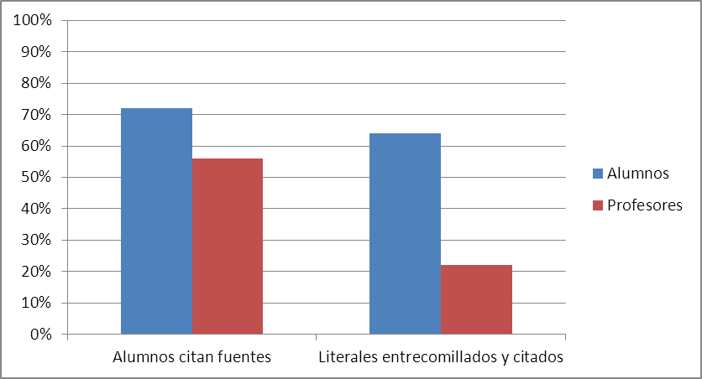
Estado de la cuestión: últimos estudios y datos IIIa
Universidad de Zaragoza; Universidad de Barcelona 2008
299 alumnos y profesores de todas las materias, con predominio de Economía, Derecho y Sociología
Encuesta
(Agnes, 2008)
Plagio académico - 23

Slide 24
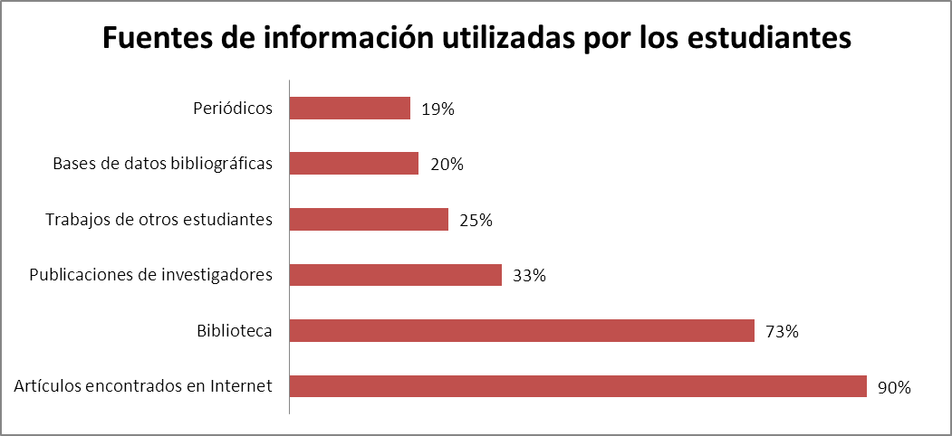
Estado de la cuestión: últimos estudios y datos IIIB
Universidad de Zaragoza; Universidad de Barcelona 2008
299 alumnos y profesores de todas las materias, con predominio de Economía, Derecho y Sociología
Encuesta
(Agnes, 2008)
Plagio académico - 24

Slide 25
Estado de la cuestión: últimos estudios y datos IV
Universidad Complutense de Madrid 2009
233 alumnos de 2º a 5º curso de Periodismo
Encuesta
(Caldevilla Domínguez, 2010)
Plagio académico - 25

Slide 26
Estado de la cuestión: últimos estudios y datos V
Universidad de las Islas Baleares 2009
1025 alumnos de todos los cursos y estudios
Encuesta
(Comas-Forgas, Sureda-Negre, & Oliver Trobat, 2011)
69,2% admite haber copiado fragmentos de texto sin citarlos
Un 82,9% no indica la fuente de procedencia cuando incorpora una tabla o gráfico a un trabajo
Un 19,5% nunca referencia el lugar del que ha obtenido la información cuando esta procede de Internet, aunque solo un 18,4% dice hacerlo siempre.
Plagio académico - 26

Slide 27
Estado de la cuestión: últimos estudios y datos VI
Universidad de Alicante 2010
111 estudiantes de primero de grado de Relaciones Laborales, Universidad de Alicante 2010
560 alumnos (varias titulaciones) Portal Universia (varias universidades) 2008
Encuesta
(Beléndez Vázquez, Comas-Forgas, Martín Llaguno, Muñoz González, & Topa Cantisano, 2011)
Plagio académico - 27

Slide 28
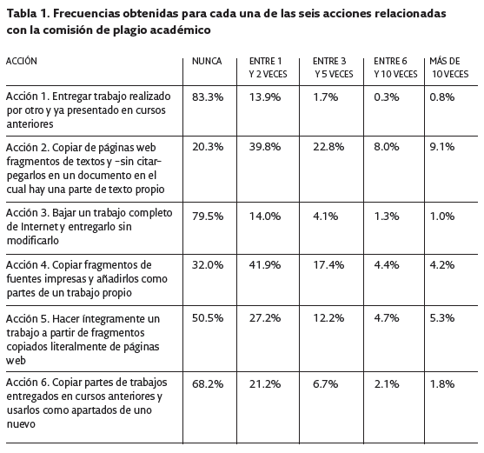
Estado de la cuestión: últimos estudios y datos VII
Universidad de las Islas Baleares 2011
1503 estudiantes de 2º, 3º y 4º de ESO
Encuesta
(Morey-López, Sureda-Negre, Oliver Trobat, & Comas-Forgas, 2013)
Plagio académico - 28

Slide 29
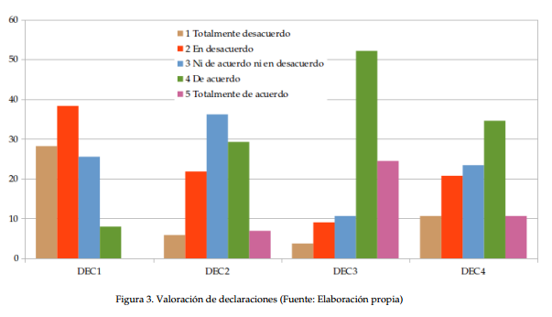
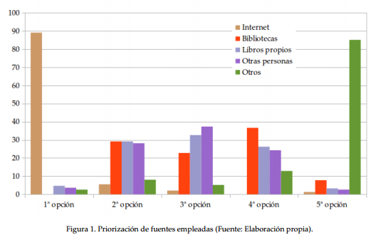
Estado de la cuestión: últimos estudios y datos VIII
Universidad de Oviedo 2012
188 estudiantes de Ingeniería y Marketing
Cuestionario
(García García & Alonso Magdaleno, 2013)
Plagio académico - 29

Slide 30
Estado de la cuestión: últimos estudios y datos IX
Universidad de Mondragón 2008
140 estudiantes de Comunicación Audiovisual y 22 profesores
Cuestionario y focus group
(Egaña, 2012)
Primer curso
Segundo curso
Segundo curso
Segundo curso
Segundo curso
Segundo curso
"Los alumnos de primer curso consideran que copiar información creada por otro en un entorno académico es un tema de ética personal y no expresan juicios de valor sobre esa conducta"
“Consideran que NUNCA es lícito utilizar información creada por otros, aunque la parafrasee, traduzcan o citen. […] si tú no sabes nada sobre un tema y te encuentras con un buen artículo y de alguna manera lo copias, pues si encima le pones la cita bibliográfica al profesor, este te va a decir: '¡tú sí que sabes copiar bien!' Por lo tanto, muchas veces es mejor firmarlo sin tú decir nada, y punto."
"Si pones la bibliografía y todo, enseguida va a saber de dónde has sacado la información, porque le das todas las pistas. Muchas veces es mejor callarte y no citar nada".
“Copiar todo no, pero coger un texto en castellano, ponerlo en euskera y añadirle un par de cosas tuyas, eso sí."
“Creen que pueden emplear la información que está en Internet como ellos mejor consideren, no tienen ningún conflicto: 'si no se puede utilizar, entonces ¿por qué lo ponen en Internet?'".
“No suelen tener mucha necesidad de hacer referencias bibliográficas […] cuando las hacen es en trabajos de cierta envergadura […] sus profesores normalmente no les piden que hagan citas y referencias bibliográficas."
Plagio académico - 30

Slide 31
Estado de la cuestión: últimos estudios y datos X
Tercer curso
Tercer curso
Tercer curso
Cuarto curso
Profesores
Profesores
Profesores
Profesores y estudiantes
"Creen que utilizar como si fuera propia una información creada por otros es una especie de travesura, pero no consideran que sea un a conducta inadecuada".
"Realizan citas y referencias bibliográficas solo cuando se les exige hacerlo: 'cuando son trabajos gordos, sí, pero si se nos pide que leamos texto, busquemos un poco de información y creemos nuestro propio texto, entonces no pones bibliografía'".
“Cuando tienen que hacer trabajos académicos, la dinámica que normalmente siguen es buscar información diversa y luego escribir un nuevo texto basándose sobre todo en la paráfrasis: 'subrayamos las principales ideas, utilizamos otras vías, vamos a buscar información a otras fuentes, pero siempre que tengan relación con el tema, y luego arreglamos todo, hacemos un popurrí, un collage'".
"No tienen costumbre de realizar citas bibliográficas porque los profesores no se lo exigen".
"Los alumnos de cuarto curso no saben citar. […] yo creo que ese problema [el de no citar ni usar bibliografía] lo he tenido en todos los proyectos de fin de carrera de que he sido tutor".
"También se considera que no es lo mismo copiar con intención o utilizar las ideas de otros sin citarlas, pero por no saber cómo se hacen las citas y referencias bibliográficas".
"Tiene influencia el hecho de vivir en una cultura donde se premia especialmente la originalidad […] Por este motivo piensan que muchos estudiantes pueden creer que no les conviene citar las ideas que están utilizando, ya que si lo hacen sería evidente que su trabajo no ha sido original, y el profesor les penalizaría por ello".
"Afirman que la principal razón para que los estudiantes no citen las fuentes es que los profesores no les exigen hacerlo y que prima la ley del mínimo esfuerzo".
Plagio académico - 31

Slide 32
Lucha contra el plagio I
Prevención
Regulación (normativa)
Formación (competencias informacionales)
Detección
Análisis del profesor
Software antiplagio
Información (guías, tutoriales…)
Cambios en la metodología docente
Plagio académico - 32

Slide 33
Lucha contra el plagio II
Prevención: Regulación / Normativa
"Regulación punitiva: muchas universidades y centros educativos de los EEUU, Canadá, Reino Unido, Australia, Hong-Kong, Alemania y países escandinavos han desarrollado estrictas reglamentaciones con vistas a rebajar la incidencia del plagio académico –la mayoría de estas regulaciones se inscriben en un marco general de compromiso ético y códigos de honor universitarios que los estudiantes deben seguir -. Las consecuencias de actividades probadas de plagio pueden castigarse con medidas que van desde la realización del trabajo plagiado por segunda vez hasta la expulsión del centro o la supresión de una titulación ya concedida".
(Comas-Forgas & Sureda-Negre, 2007)
Recomendaciones
Fuerte normativa. Explícita y completa.
Figura o departamento responsable de los casos de plagio.
Graduación de la deshonestidad (por ejemplo, baja, media y alta) y sanciones explícitas para cada grado.
Regulación y normativa contra el plagio en Europa, USA y Canadá, desde la Universidad de Granada
Plagio académico - 33

Slide 34
Lucha contra el plagio III
Prevención: Regulación / Normativa
Real Decreto Legislativo 1/1996. Ley de Propiedad Intelectual.
Artículo 1: "la propiedad intelectual de una obra literaria, artística o científica corresponde al autor, por el solo hecho de su creación.”
Ley orgánica 10/1995. Código Penal.
Artículo 270: "la reproducción, distribución, comunicación pública o plagio de obras protegidas por la propiedad intelectual, con ánimo de lucro y en perjuicio de terceros, sin autorización de sus legítimos titulares".
Plagio académico - 34

Slide 35
Lucha contra el plagio IV
Prevención: Regulación / Normativa en la UPNA
ACUERDO POR EL QUE SE APRUEBA LA NORMATIVA REGULADORA DE LOS PROCESOS DE EVALUACIÓN DE LA UNIVERSIDAD PÚBLICA DE NAVARRA (A.61/2011. Consejo de Gobierno 15-12-2011)
Art. 3.4 Los estudiantes tienen el deber de abstenerse de la utilización o cooperación en procedimientos fraudulentos en las pruebas de evaluación y en los trabajos que se realicen.
Art. 23.2 El profesorado, al plantear el trabajo a los estudiantes, deberá indicar las condiciones de realización del mismo y la forma de evaluar las competencias asociadas. El incumplimiento de dichas condiciones por parte del estudiante podrá suponer la calificación de suspenso en el trabajo.
ACUERDO POR EL QUE SE APRUEBA LA NORMATIVA REGULADORA DE LOS PROCESOS DE EVALUACIÓN DE LA UNIVERSIDAD PÚBLICA DE NAVARRA (A.61/2011. Consejo de Gobierno 15-12-2011)
Art 32 En su primera matrícula en la Universidad, el estudiante firmará una Declaración de Integridad Académica, mediante la que se compromete a no hacer uso de ningún medio fraudulento y declarar su conocimiento de las sanciones que, en su caso, dentro del marco de la normativa vigente pueda imponer la Universidad, sin perjuicio de los recursos u otras acciones que, en defensa de sus intereses y derechos, pueda interponer.
Art. 23.3 Cualquier fragmento extraído directamente de fuentes bibliográficas u otros recursos de información deberá ser convenientemente citado, indicando claramente la referencia del autor y trabajo original.
Art. 23.4 La Universidad Pública de Navarra podrá utilizar herramientas informáticas de detección automática de fraude en la presentación de trabajos. Al presentar un trabajo el estudiante asume el conocimiento de este hecho, autorizando a la Universidad para la utilización de dichos medios, que incluye la conservación de copias del trabajo en soporte informático.
Art. 33.3 Cualquier estudiante que disponga o se valga de medios fraudulentos en la realización de un trabajo académico requerido para su evaluación, como el plagio y la utilización de material no original (salvo aquel autorizado explícitamente por el profesorado), incluido aquél obtenido a través de internet, sin indicación expresa de su procedencia y, si es el caso, permiso de su autor, podrá ser suspendido en la evaluación de dicho trabajo y calificado de suspenso (0,0) de la asignatura en la correspondiente convocatoria y podrá ser objeto de sanción, previa apertura de expediente disciplinario.
Plagio académico - 35

Slide 36
Lucha contra el plagio V
Prevención: Regulación / Normativa en la UPNA
REGLAMENTO DEL TRABAJO FIN DE GRADO EN LA FACULTAD DE CIENCIAS JURÍDICAS DE LA UNIVERSIDAD PÚBLICA DE NAVARRA
Art. 9 […] Cualquier estudiante que plagie el contenido del TFG o se valga de medios fraudulentos en su elaboración obtendrá la calificación de suspenso (0,0) en la correspondiente convocatoria y podrá ser asimismo objeto de sanción, previa apertura de expediente disciplinario.
PROCEDIMIENTO DE ACTuACIÓN PARA LOS SUPUESTOS EMPLEOS DE MEDIOS FRAUDULENTOS EN LA REALIZACIÓN DE LAS PRUEBAS DE EVALUACIÓN O DE LOS TRABAJOS ENCOMENDADOS (ETSIIT)
Art. 4 En la realización de trabajos, el plagio y la utilización de material no original (salvo aquel autorizado explícitamente por el profesor), incluido el obtenido a través de internet, sin indicación expresa de su procedencia y, si es el caso, permiso de su autor, podrá ser considerada, por el profesor de la asignatura, causa de calificación de suspenso de la asignatura en la correspondiente convocatoria, sin perjuicio de que pueda derivar en una sanción disciplinaria.
Art. 6 [...] A estos solos efectos, se crea en el seno de la Escuela el Registro de incidencias en exámenes, pruebas de evaluación y trabajos prácticos, donde se incluirán los datos de los estudiantes que hayan incurrido en alguna de las actuaciones descritas en los artículos anteriores. También se hartá constar el tipo de examen o trabajo en el que se ha producido la incidencia [...] Los datos correspondientes a las incidencias registradas se cancelarán a los 4 semenstres contados a partir del día siguiente al de su incorporación.
8. USO DE MEDIOS FRAUDULENTOS: Todo documento entregado por el estudiante que incurra en plagio total o parcial, que haga uso de medios fraudulentos, que contenga material extraído de Internet sin indicar claramente su procedencia o que no esté debidamente referenciado en cuanto a los recursos empleados para su elaboración conllevará: 1. El suspenso del documento presentado. 2. Y el suspenso del conjunto de la asignatura. Tales estudiantes, además, podrán ser objeto de la debida sanción tras la apertura del correspondiente expediente disciplinario. En lo que atañe a tales usos, efectos y circunstancias, por tanto, se atenderá a lo dispuesto en el Capítulo VIII “Uso de medios fraudulentos” del Acuerdo por el que se aprueba la normativa reguladora de los procesos de evaluación de la Universidad Pública de Navarra (A.61/2011. Consejo de Gobierno de 15/12/2011).
PROGRAMA DE LA ASIGNATURA SOCIOLOGIA DE LA EDAD
Plagio académico - 36

Slide 37
Lucha contra el plagio VI
Prevención: Formación / Competencias informacionales
¿Qué son las competencias informacionales (CI)?
¿Cómo se transmiten al alumnado las CI?
En 1º o 2º de grado curso virtual básico impartido por la biblioteca
¿Cómo evitan el plagio las CI?
Formación: proporcionan técnicas correctas de cita y referencia
Las destrezas necesarias para buscar, evaluar, seleccionar y utilizar correctamente al información
Información: advierten de las malas prácticas que pueden conducir al plagio
Asignaturas relacionadas con introducción a la investigación
Antes de la realización del TFG, curso virtual para TFG impartido por la biblioteca
Plagio académico - 37

Slide 38
Lucha contra el plagio VII
Prevención: Información / Guías, campañas…
Consecuencias del plagio y maneras de evitarlo
Las campañas pueden estar inscritas en las CI, en la web de la universidad, pósteres, trípticos, etc.
Jornadas (semanas) de sensibilización contra el plagio con diversas actividades.
Información en los programas de las asignaturas. Por ejemplo
Concienciar de la obligación de citar y de que el plagio es un delito
Acostumbrar al alumno a las citas y referencias, por ejemplo en los apuntes o material suministrado por el profesor
Posibles iniciativas
Plagio académico - 38

Slide 39
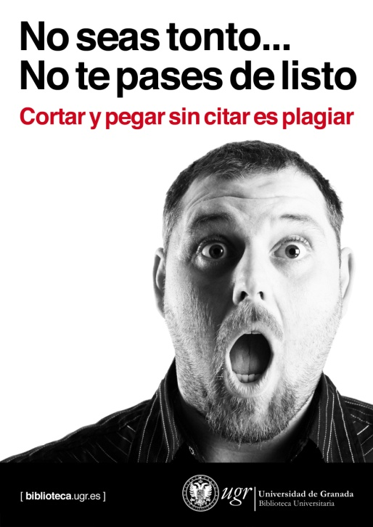
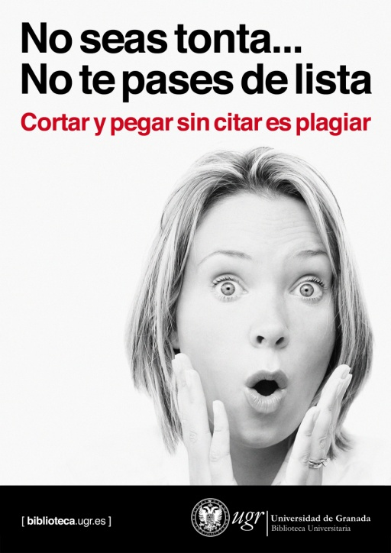
Lucha contra el plagio VIII
Prevención: Información / Guías, campañas…
"Otra consecuencia de esta toma de conciencia del problema del plagio fue la asunción por parte de los servicios bibliotecarios de muchas universidades de la responsabilidad de difundir principios éticos en el uso de la información. Así fue como en las webs de las bibliotecas empezaron a dedicar páginas para formar e informar sobre el plagio académico tanto al alumnado como al profesorado con el objetivo de no incurrir en él." (Comas-Forgas & Sureda-Negre, 2008)
Plagio académico - 39

Slide 40
Lucha contra el plagio IX
Prevención: Cambios metodológicos
"Uno de los principales cambios que se vienen dando en la institución universitaria española, en el marco de la EEES, es precisamente la mayor demanda de trabajos por parte del profesorado […] cabe plantearse la cuestión de qué potencial instructivo o educativo tiene esta estrategia metodológica si, según parece, el alumnado no sabe cómo hacer trabajos y en muchas ocasiones a lo que se dedica es a, simplemente, almacenar contenido sin aparente ejercicio ni resultante cognitivo que pueda ser calificado como de aprendizaje profundo y no se quede en la superficialidad de la acción recopiladora."
"Aparte del hecho, más o menos latente, de que el alumnado no sepa elaborar trabajos con arreglo a los principios académicos básicos es también cierto que algunos tipos de trabajos que se prescriben por parte de los docentes son una especie de llamada e invitación a la recopilación de información por parte del alumnado“
(Comas-Forgas, Sureda-Negre, & Oliver Trobat, 2011)
Plagio académico - 40

Slide 41
Lucha contra el plagio X
Prevención: Cambios metodológicos
Exigencia de citas y referencias
Proponer trabajos más específicos; los genéricos son más favorecedores del plagio
Proponer trabajos menos teóricos y más prácticos; los trabajos puramente teóricos favorecen el plagio
Estar encima y controlar el desarrollo del trabajo. Mayor supervisión.
Fomentar la elaboración de mapas conceptuales, así se entrena la capacidad de síntesis y se evita la copia directa
Fomentar la defensa oral de los trabajos.
Claridad en las instrucciones que se dan al solicitar un trabajo. Énfasis en la prohibición del plagio.
Premiar el esfuerzo y la originalidad
En general, aprendizaje y uso, por parte del profesorado de metodologías innovadoras al solicitar trabajos
Plagio académico - 41

Slide 42
Lucha contra el plagio XI
Detección: Analisis del profesor
Incongruencia entre ideas, teorías e hipótesis expresadas en el trabajo
Incongruencia en los estilos de escritura (narración, usos gramaticales, etc.) y tiempos verbales
Incongruencia en el desarrollo "lógico" del trabajo. Falta de conexión entre el “hilo conductor” y las ideas expuestas
Incongruencia entre las ideas, teorías, hipótesis, etc. presentadas por el alumno y trabajos anteriores del mismo
Citas literales que no aparecen en las referencias de la bibliografía
Incongruencia en el formato de presentación (por ejemplo: existencia de saltos de página incorrectos; existencia de diferentes tipos de fuente, tamaño, etc.; existencia de números de página no consecutivos, etc.)
Ausencia de referencias en la bibliografía, aun cuando se citan numerosos autores
Atención a:
(Comas-Forgas & Sureda-Negre, 2007)
Plagio académico - 42

Slide 43
Lucha contra el plagio XII
Detección: Software antiplagio
Ventajas
* Mejora de la expresión escrita. El alumno se ve forzado a expresarse con sus propias palabras.
Inconvenientes
* Percepción por los alumnos como elemento represivo
* Mejora de la creatividad. El alumno se ve obligado a mejorar el elemento crítico y personal
* Refuerzo de la autoridad del profesor
* Refuerza el valor del esfuerzo del alumno: disminuyen las sospechas, dando valor adicional al trabajo entregado
* Conflicto con los derechos de autor del alumno. Turnitin dice que lo que contrasta no son documentos, sino "huellas digitales".
* Utilización de "Case studies" y prácticas de uso extendido pueden provocar falsos positivos
* Baja motivación del profesorado a la adopción de la licencia
Plagio académico - 43

Slide 44
Lucha contra el plagio XIII
Detección: Software antiplagio
“El mero hecho de contar con software antiplagio --y que este hecho sea conocido por los alumnos-- es suficiente para ahuyentar a muchos estudiantes de cometer plagio.” (Comas-Forgas & Sureda-Negre, 2007)
Plagio académico - 44

Slide 45
Herramientas antiplagio I
Rastreadores de Internet
Plagio académico - 45

Slide 46
Herramientas antiplagio II
Programas antiplagio
Plagio académico - 46

Slide 47
Herramientas antiplagio III
Comparación rastreadores / antiplagio
 | Rastreadores | Antiplagio
Buscan en Internet | Sí | Sí
Knowledge base | No | Sí
Inteligencia artificial | No | Sí
Compatibilidad plataforma e-learning | No | Sí
Plagio académico - 47

Slide 48
Bibliografía I
Adler, A. H. (2012). Conductas no éticas en el ámbito universitario. Perfiles educativos, 34(138), 142-152. Retrieved fromhttp://132.248.192.201/seccion/perfiles/2012/nea2012/mx.peredu.2012.ne.p142-152.pdf
Agnes, F. (2008). Los usos de Internet en la educación superior: De la documentación al plagio. Zaragoza, Retrieved fromhttp://www.ugr.es/~plagio_hum/Documentacion/06Publicaciones/LIB001.pdf
Beléndez Vázquez, M., Comas-Forgas, R., Martín Llaguno, M., Muñoz González, A., & Topa Cantisano, G. (2011). Plagio y otras prácticas académicamente incorrectas entre el alumnado universitario de nuevo ingreso. IX Jornades de xarxes d'investigació en docència universitària [Recurso electrónico]: Disseny de bones pràctiques docents en el context actual = Jornadas de Redes de Investigación en Docencia Universitaria : Diseño de buenas prácticas docentes en el contexto actual (1ª ed., ) Universitat d' Alacant. Retrieved fromhttp://gte.uib.es/pape/eic/sites/gte.uib.es.pape.eic/files/files/documentos_biblio/Comunicacion%20Congreso%20Redes%20UA%202011.pdf
Blanch-Mur, C., Rey-Abella, F., & Folch-Soler, A. (2006). Nivel de conducta académica deshonesta entre los estudiantes de una escuela de ciencias de la salud. Enfermería clínica, 16(2), 57-61. doi:http://dx.doi.org/10.1016/S1130-8621(06)71182-2
Comas, R., Sureda, J., Pastor, M., & Morey, M. (2011). La búsqueda de información con fines académicos entre el alumnado universitario. Revista española de documentación científica, 34(1), 44-64. Retrieved from http://redc.revistas.csic.es/index.php/redc/article/download/682/756
Plagio académico - 48

Slide 49
Bibliografía II
Comas-Forgas, R., & Sureda-Negre, J. (2007). Ciberplagio académico: una aproximación al estado de los conocimientos. Revista TEXTOS de la CiberSociedad, (10), 1-13. Retrieved fromhttp://www.cibersociedad.net/textos/articulo.php?art=121
Comas-Forgas, R., & Sureda-Negre, J. (2008). El intercambio y compraventa de trabajos académicos a través de Internet. EDUTEC. Revista Electrónica de Tecnologia Educativa, (26), 1-16. Retrieved from http://edutec.rediris.es/Revelec2/revelec26/edutec26_intercambio_y_compra-venta_de_trabajos_academicos.html
Comas-Forgas, R., & Sureda-Negre, J. (2008). El plagio y otras formas de deshonestidad académica entre el alumnado universitario (Resultados generales de los datos de una encuesta realizada a los usuarios del portal UNIVERSIA). Retrieved from http://www.ciberplagio.com/universidad/attachment.php?key=51
Comas-Forgas, R., Sureda-Negre, J., & Oliver Trobat, M. (2011). Prácticas de citación y plagio académico en la elaboración textual del alumnado universitario. Teoría de la Educación.Educación y Cultura en la Sociedad de la Información, 12(1), 359-385. Retrieved from http://gredos.usal.es/jspui/handle/10366/121733
Cvetkovic, B. B., & Anderson, K. E. (2010). Stop plagiarism : A guide to understanding and prevention. New York: Neal-Schuman Publishers.
Domínguez-Aroca, M. (2012). Lucha contra el plagio desde las bibliotecas universitarias. El profesional de la información, 21(5), 498-503. doi:http://dx.doi.org/10.3145/epi.2012.sep.08
Plagio académico - 49

Slide 50
Bibliografía II
Doucet, A. (2013). Las funciones de la Biblioteca Universitaria de Granada en la lucha contra el plagio Plagio y Biblioteca. Granada: Retrieved from http://digibug.ugr.es/bitstream/10481/24642/1/Av-Doucet-plagio.pdf
Egaña, T. (2012). Uso de bibliografía y plagio académico entre los estudiantes universitarios. RUSC.Universities and Knowledge Society Journal, 9(2), 18-30. Retrieved fromhttp://dialnet.unirioja.es/servlet/articulo?codigo=4602652&orden=1&info=link
Fain, M., & Bates, P. (2013). Cheating 101: Paper Mills and You. Retrieved 04/02, 2014, from http://ww2.coastal.edu/margaret/cheating101/Cheating_101_main.pdf
García García, J., & Alonso Magdaleno, M. I. (2013). Estudio sobre el comportamiento del alumnado en la realización de trabajos escritos. RELATEC: Revista Latinoamericana de Tecnología Educativa,12(2), 143-152. Retrieved from http://dialnet.unirioja.es/descarga/articulo/4527197.pdf
Groark, M., Oblinger, D., & Choa, M. (2001). Term paper mills, anti-plagiarism tools and academic integrity. EDUCUASE REVIEW, Retrieved from https://net.educause.edu/ir/library/pdf/erm0153.pdf
Heine, C., & Martín-García, J. M. (2013). Estrategias para prevenir y detectar el plagio académico en humanidades (PID 11-231). In Jiménez del Barco Jaldo, L., & M. C. García Garnica (Eds.),Innovación Docente y Buenas Prácticas en la Universidad de Granada (pp. 1168-1179) Universidad de Granada.
Lampert, L. D. (2008). Combating student plagiarism : an academic librarian's guide. Oxford: Chandos.
Plagio académico - 50

Slide 51
Bibliografía II
Matías Pereda, J., & Lannelongue Nieto, G. (2013). Técnicas de ayuda en el proceso de aprendizaje: el caso de los sistemas anticopia. Teoría de la Educación: Educación y Cultura en la Sociedad de la Información, 14(1), 170-188. Retrieved from http://dialnet.unirioja.es/servlet/articulo?codigo=4150661&orden=381453&info=link
Maxymuk, J. (2006). The persistent plague of plagiarism. Bottom Line: Managing Library Finances, The, 19(1), 44-47. doi:http://dx.doi.org/10.1108/08880450610643070
Morató Agrafojo, Y. (2012). Una reflexión necesaria sobre el plagio en el EEES. UPO INNOVA: revista de innovación docente, (1), 361-368. Retrieved from http://dialnet.unirioja.es/servlet/articulo?codigo=3952506&orden=350265&info=link
Morey-López, M., Sureda-Negre, J., Oliver-Trobat, M. F., & Comas-Forgas, R. (2013). Plagio y rendimiento académico entre el alumnado de Educación Secundaria Obligatoria. Estudios Sobre Educación,24, 225-244. Retrieved from http://dspace.si.unav.es/dspace/bitstream/10171/29571/2/MOREY.pdf
Mundava, M., & Chaudhuri, J. (2007). Understanding plagiarism. College & Research Libraries News, 68(3), 170-173. Retrieved from http://crln.acrl.org/content/68/3/170.full.pdf
Mut Amengual, B. (2010). Aproximació a les estratègies de lluita contra el plagi acadèmic desenvolupades per les universitats britàniques d ’ East Anglia (Norwich) i John Moore’s University (Liverpool). Innov[IB]: Recursos i Recerca Educativa de les Illes Balears, (1), 147-153. Retrieved from http://dialnet.unirioja.es/servlet/fichero_articulo?codigo=3402270&orden=0
Plagio académico - 51

Slide 52
Bibliografía II
Rodríguez Castilla, L. (2009). Le resulta difícil hacer la bibliografía: Los gestores de referencias bibliográficas pueden ayudarlo. Acimed, 19(2), 0-0. Retrieved fromhttp://bvs.sld.cu/revistas/aci/vol19_2_09/aci03209.htm
Rodríguez Yunta, L. (2014). Males de la universidad: el SPAMglish. Mensaje para IWETEL. 28-3-2014. Email. Retrieved from http://listserv.rediris.es/cgi-bin/wa?A2=ind1403D&L=IWETEL&F=&S=&P=32081
Rojas Porras, M. (2012). Plagio en textos académicos. Revista Electrónica Educare, 16(2), 55-66. Retrieved fromfile://adm.a.unavarra.es/adm/rdirbi/manuel.ruiz/Mis%20documentos/Downloads/Dialnet-PlagioEnTextosAcademicos-4042259.pdf
Stepchyshyn, V., & Nelson, R. S. (2007). Library plagiarism policies. Chicago [Ill.]: College Library Information Packet Committee, College Libraries Section, Association of College and Research Libraries,.
Sureda-Negre, J., Comas-Forgas, R., & Morey, M. (2009). Las causas del plagio académico entre el alumnado universitario según el profesorado. Revista iberoamericana de educación, 50(50), 197-220. Retrieved from http://dialnet.unirioja.es/servlet/dcart?info=link&codigo=3037646&orden=220926
Tripathi, R., & Kumar, S. (2009). Plagiarism: A Plague. Paper presented at the 7th International CALIBER-2009, Puducherry (India). Retrieved fromhttp://www.inflibnet.ac.in/caliber2009/CaliberPDF/64.pdf
Urbina Ramírez, S. (2004). Ciberplagio: construyendo trabajos universitarios. Paper presented at the EDUTEC 2004: Educar Con Tecnologías, De Lo Excepcional a Lo Cotidiano, Barcelona. Retrieved fromhttp://edutec2004.lmi.ub.es/pdf/159.pdf
Plagio académico - 52

Slide 53
Bibliografía II
Plagio académico - 53

